Slide 1
第2、3、4节
DNA分子的结构和复制及基因

Slide 2
DNA的结构
基本单位－脱氧核苷酸
磷酸
脱氧
核糖
碱基
A
G
C
T

Slide 3
脱氧核苷酸的种类
A
G
腺嘌呤脱氧核苷酸
鸟嘌呤脱氧核苷酸
C
T
胞嘧啶脱氧核苷酸
胸腺嘧啶脱氧核苷酸

Slide 4
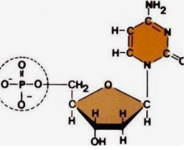
3'
5'
A
T
连 接
3'
T
A
G
C
C
G
5'
3'

Slide 5
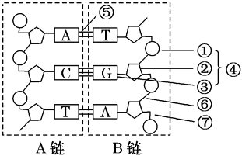

Slide 6

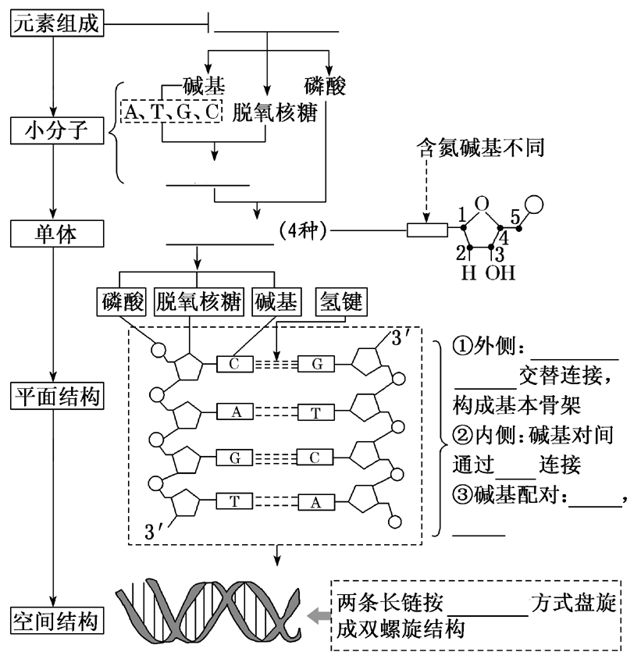









Slide 7
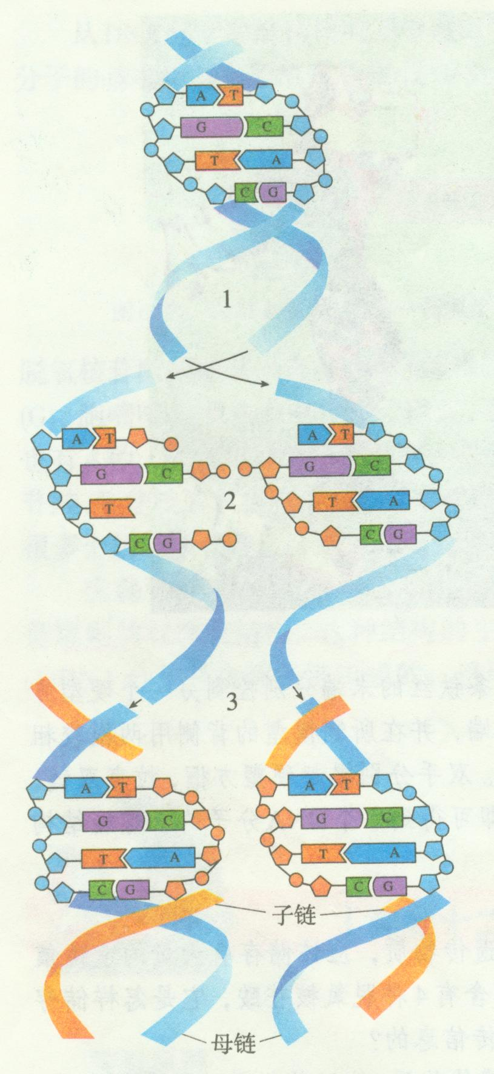
DNA的复制

